Slide 1

Ministère de l'Enseignement Supérieur et de la Recherche Scientifique
Université des Sciences et de la Technologie Houari Boumediene
Spécialité :
Génie des télécommunications et réseaux
Architecture réseaux pour le suivi et contrôle d’une maison intelligente à distance
Présenté par
Devant le jury composé de
Entcadré par
Daheur abdallah
ZAFOUNE YOUCEF (president)
Tarik Zakaria BENMERRAR
Lagab Hamza
CHAOUI KHADIDJA (member)
1/32

Slide 2

01
Introduction
02
Plan de la présentation​
Conception
03
Réalisation
Conclusion et
perspectives​
04
2/32

Slide 3

Introduction
01
3/32

Slide 4



Ajustements Manuels
Manque de technologie avancée
Absence de Surveillance en Temps Réel
4/32

Slide 5



Réponse tardive aux urgences
Impossible de contrôler la maison à
distance
Les difficultés des tâches ménagères non automatisées
Quelle solution pour résoudre ces problémes ?
5/32

Slide 6
Notre solution
Architecture réseaux pour le suivi et contrôle d’une maison intelligente à distance
6/32

Slide 7

Conception
02
7/32

Slide 8


Crée un compte
Gérer la maison à distance
Gérer les informations personnelles
Connexion aux appareils choisis
8/32

Slide 9

Support le modèle de publication/abonnement
Support Qualité de Service
Support la Gestion des Clients
Support du protocole TLS/SSL
9/32

Slide 10

Balayage, connexion et déconnexion
La lecture des valeurs sur les caractéristiques
Écriture des valeurs sur les caractéristiques
Gestion des notifications
10/32

Slide 11
Broker
Point A
Point B
chiffrement des données
choisir le port
envoyer les données
vérifie les permissions
décide de la destination
chiffrement des données
choisir le port
envoyer les données
11/32

Slide 12
Contrôleur
Appareille BLE
Balayage
Demander une connexion
Connexion établie
Définir la valeur de la caractéristique
Lire les données
Réponse avec des données
Écrire des données
Ecrire la valeur dans la caractéristique
S'abonner aux notifications
Change la valeur de la caractéristique
Envoyer une notification
12/32

Slide 13



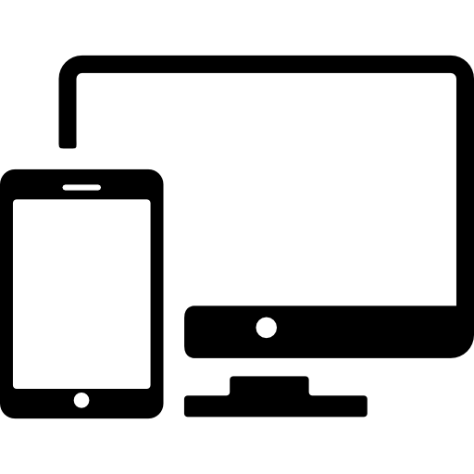

Broker
Contrôleur de maison
Acheminement de la valeur
Retour avec Valeur
Acheminement de la valeur
Notification de valeur
Envoi de valeur
L'écriture de la valeur
Architecture globale
Serveur web
Appareil BLE
13/32

Slide 14
Réalisation
03
14/32

Slide 15






Technologies utilisées
Node.js
web socket
Prisma
PostgreSQL
mosquitto
nRF App
15/32

Slide 16
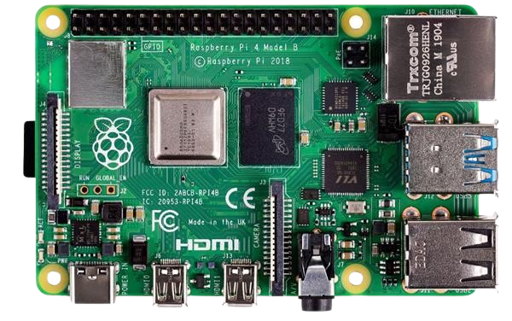
Système Embarqué Utilisé
Raspberry Pi 4 Computer
Model B 8GB RAM
16/32

Slide 17
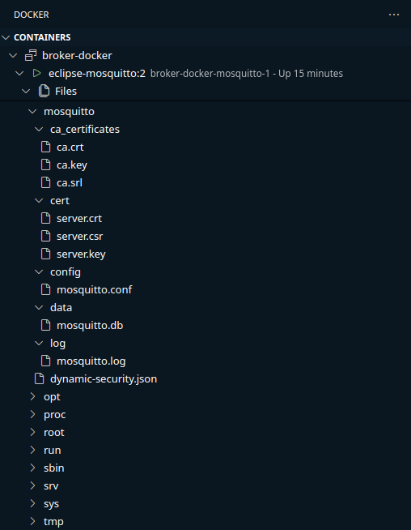
17/32

Slide 18
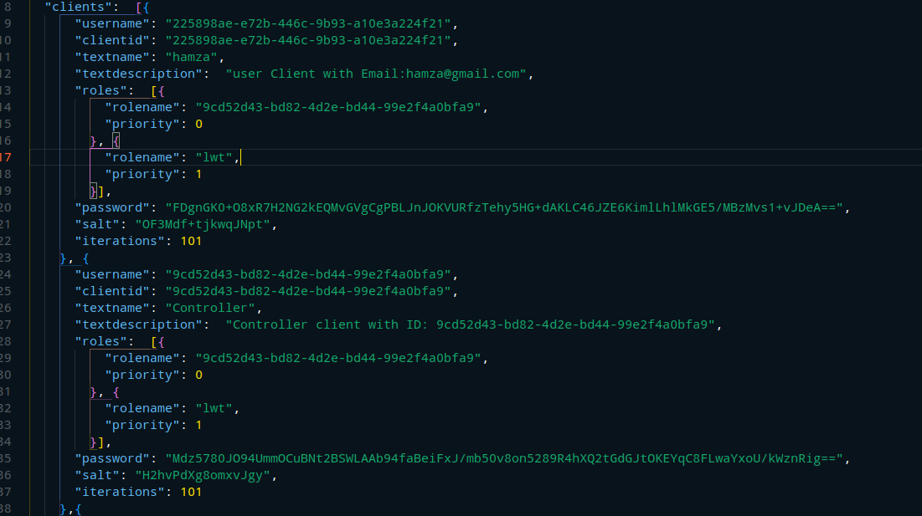
18/32

Slide 19
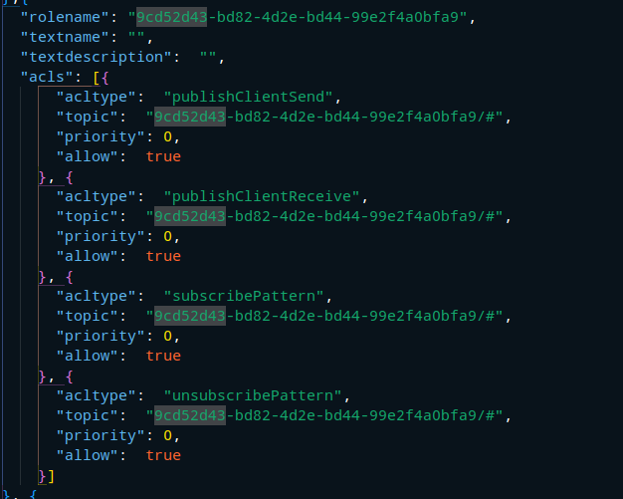
19/32

Slide 20
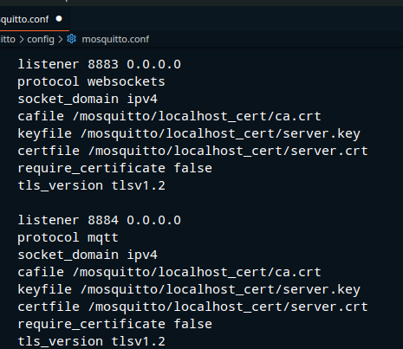
20/32

Slide 21
Contrôleur
Broker
Création Compte Client
Broker
Interface Web
Web Server
Création Des Rôles et ACL
Création du compte client et assignation des rôles
Création du compte utilisateur
S'abonner au sujet
ID / #
appairage de l'ID du contrôleur
Affectation des rôles de contrôleur
Mise à jour de la base de données
S'abonner au sujet du Contrôleur
21/32

Slide 22
Utilisateur
interface web
Broker
Contrôleur
Connexion ou Reconnexion
Publiez
accédé
Connexion ou Reconnexion
envoi
Ecrire
Publiez
envoi
22/32

Slide 23
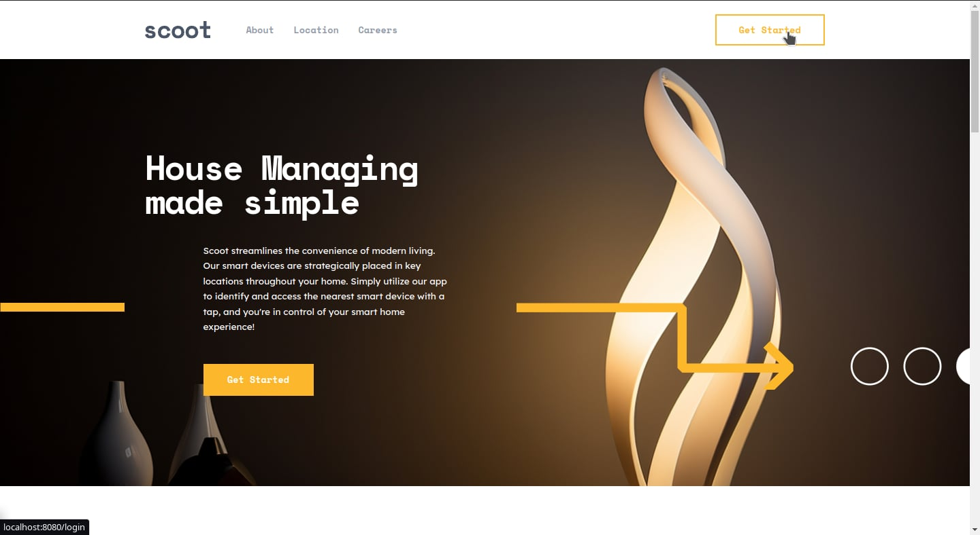
23/32

Slide 24
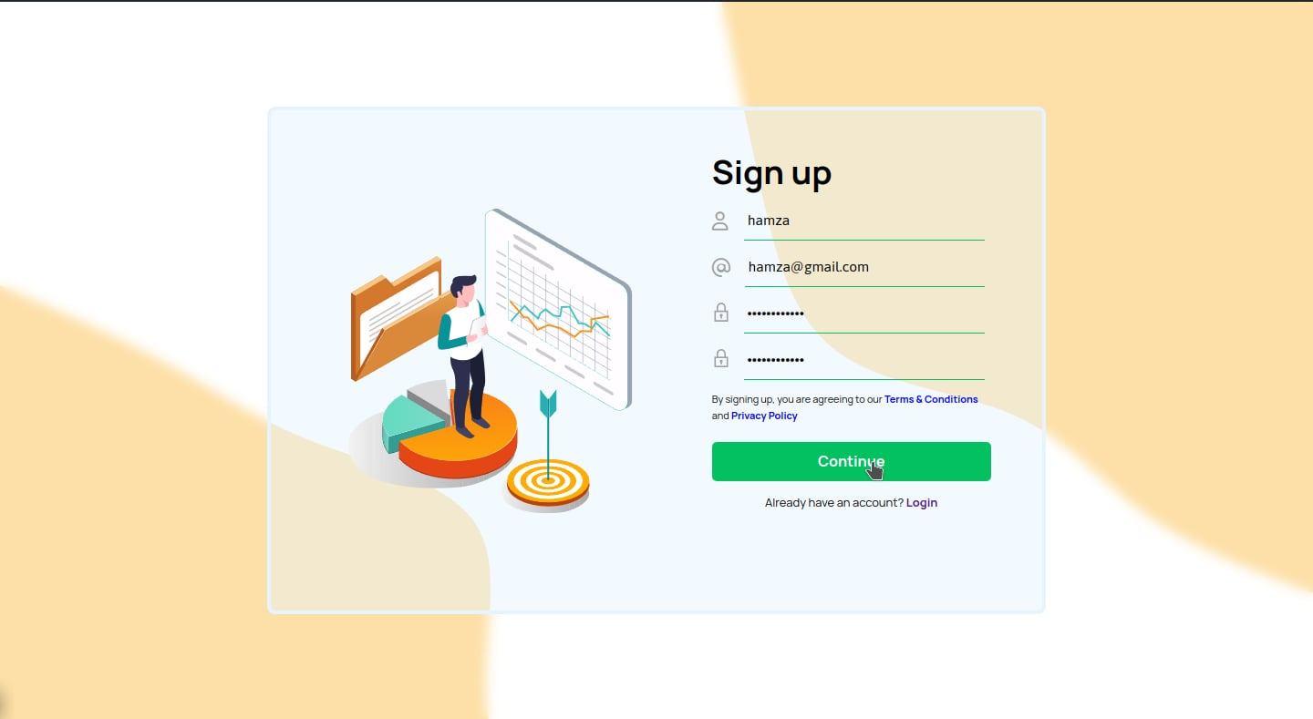
24/32

Slide 25
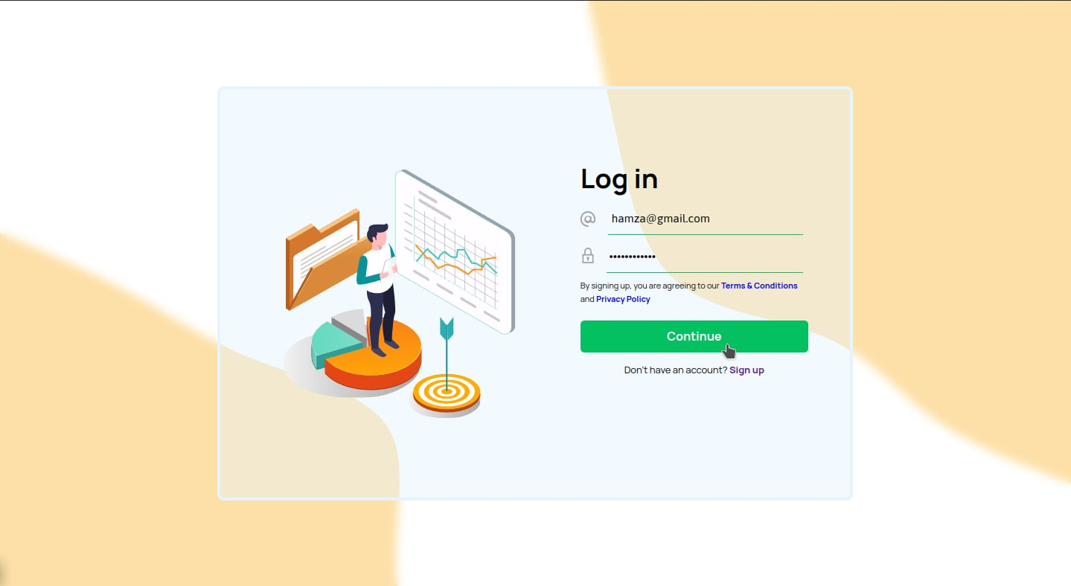
25/32

Slide 26
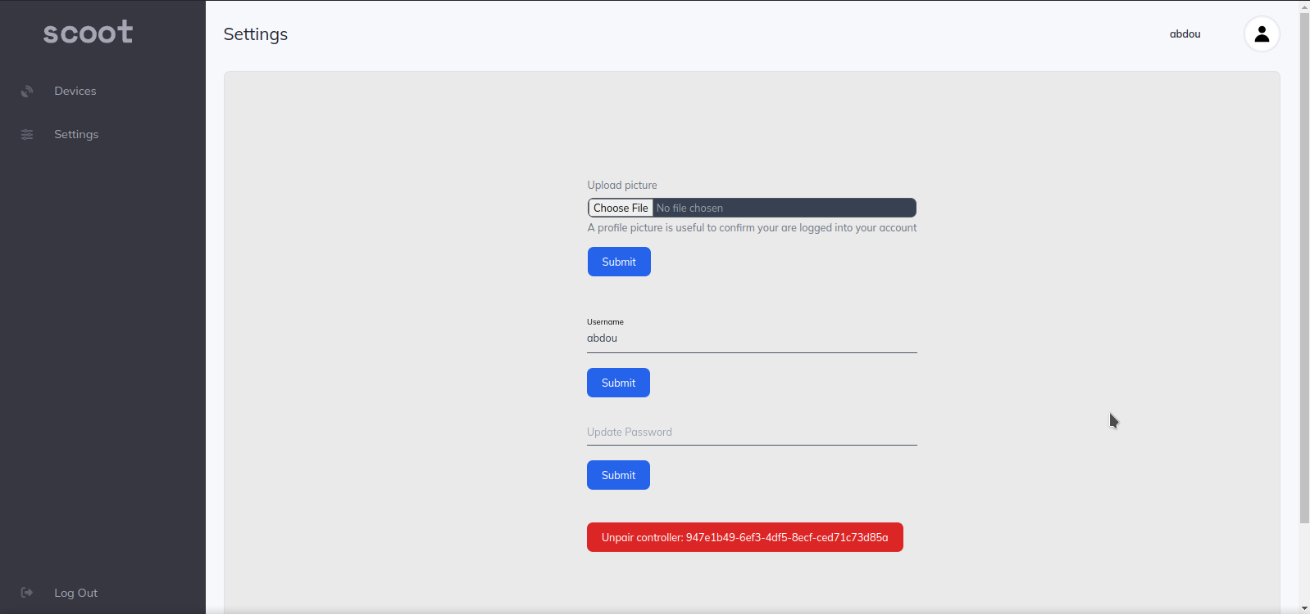
27/32

Slide 27
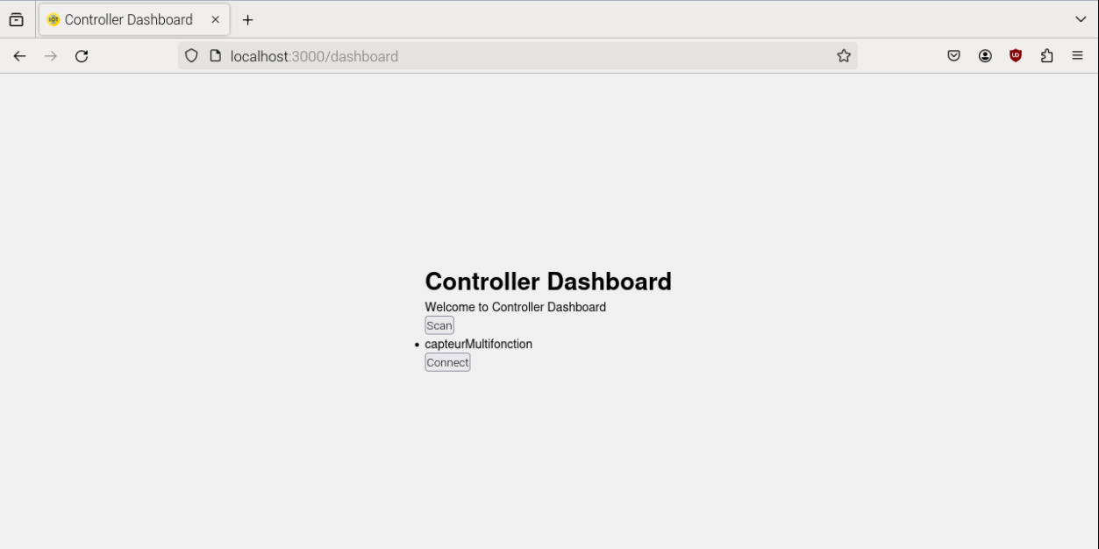
28/32

Slide 28
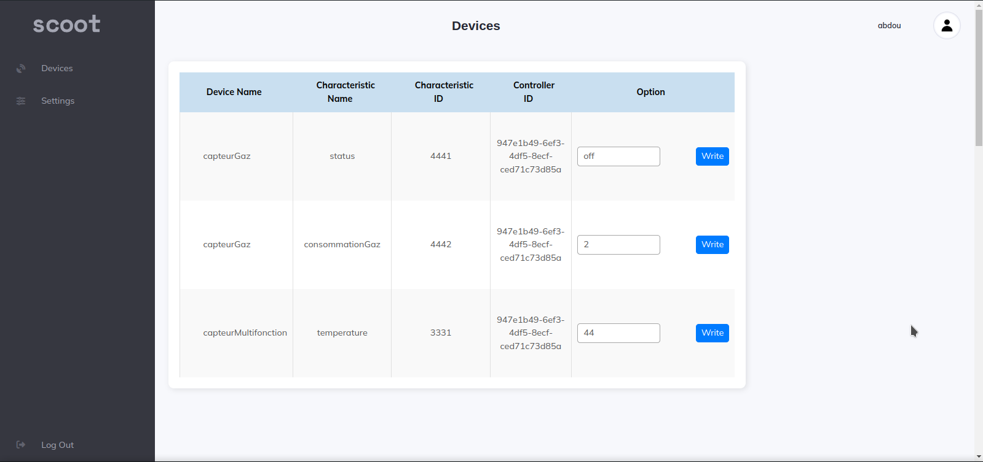
26/32

Slide 29
Conclusion et Perspectives
04
29/32

Slide 30
Fonctionnalités existantes
Transformation des Données en Temps Réel
Intégration, Authentification et Gestion des Autorisations des Client
Gestion de la Maison via Interface Web
Adapter l'Architecture aux Besoins Individuels
30/32

Slide 31
Fonctionnalités a améliorer
Création et sécurisation des d’appareils BLE
Réels
Améliorer le Dashboard pour mieux afficher les états des appareil
Améliorer et appliquer tous les fonctionnalités de QOS
32/32

Slide 32
Merci pour votre considération !

